Slide 1
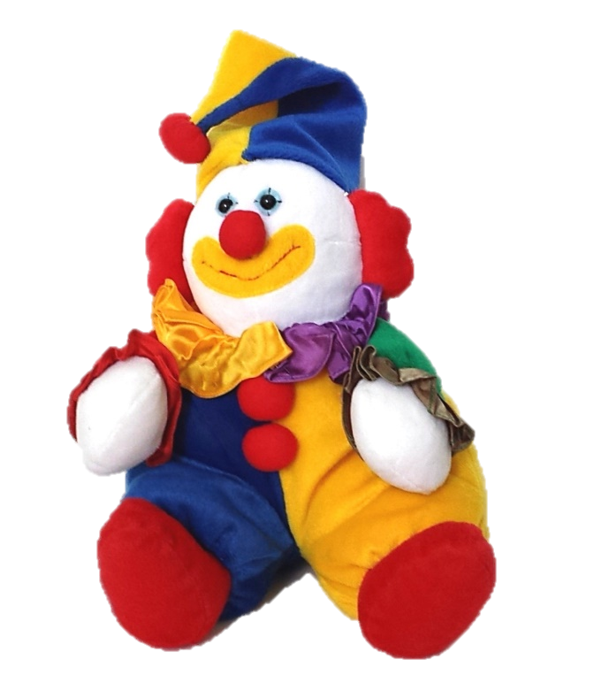
汇报人：PPT汇
欢乐愚人节
点击输入您的内容，或者通过复制您的文本后，在此框中选择粘贴。请言简意赅，简单说明即可，不必繁琐。点击输入您的内容，或者通过复制您的文本后.

Slide 2
目
录
1.愚人节来源
2.节日的习俗
3.搞笑的整蛊
4.活动小游戏

Slide 3
01
愚人节来源

Slide 4
【April Fool's Day】
每年的四月一日，是西方的民间传统节日——愚人节（April Fool's Day），也称万愚节。对于它的起源众说纷纭：一种说法认为这一习俗源自印度的“诠俚节”。该节规定，每年三月三十一日的节日这天，不分男女老幼，可以互开玩笑、互相愚弄欺骗以换得娱乐。
愚人节这天玩笑只能开到中午12点之前，这是约定俗成的规矩。过了中午还找乐子的人是一个比被他取笑的人还大的傻瓜。过了钟点还开玩笑的人会立刻碰钉子，自找没趣儿。有一首小诗是这样描述的：愚人节已过十二点，你这个大傻瓜来得晚。待到来年愚人节，你将是最大个的大笨蛋。
愚人节
起初，任何美国人都可以炮制骇人听闻的消息，而且不负丝毫的道德和法律责任，政府和司法部门也不会追究。相反，谁编造的谎言最离奇、最能骗取人们相信，谁还会荣膺桂冠。这种做法给社会带来不少混乱，因而引起人们的不满。人们节日期间的愚弄欺骗已不再像过去那样离谱，而是以轻松欢乐为目的。

Slide 5
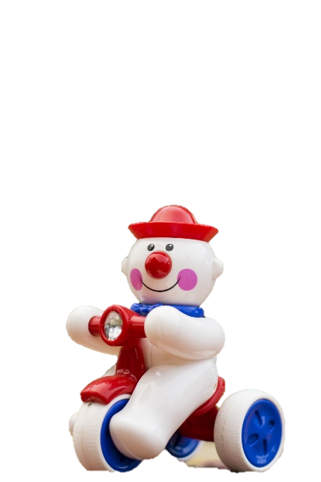
输入您的标题
点击输入您的内容，或者通过复制您的文本后，再此框中选择粘贴。请言简意赅，简单说明即可，不必繁琐。点击输入您的内容，或者通过复制您的文本后，再此框中选择粘贴
输入您的标题
点击输入您的内容，或者通过复制您的文本后，再此框中选择粘贴。请言简意赅，简单说明即可，不必繁琐。点击输入您的内容，或者通过复制您的文本后，再此框中选择粘贴

Slide 6
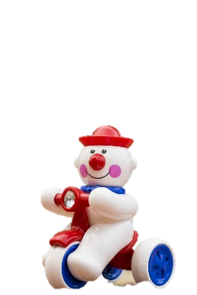
输入您的标题
点击输入您的内容，或者通过复制您的文本后，再此框中选择粘贴。请言简意赅，简单说明即可，不必繁琐。点击输入您的内容，或者通过复制您的文本后，再此框中选择粘贴
点击输入您的内容，或者通过复制您的文本后，在此框中选择粘贴。请言简意赅，简单说明即可，不必繁琐。
输入您的标题
点击输入您的内容，或者通过复制您的文本后，再此框中选择粘贴。请言简意赅，简单说明即可，不必繁琐。点击输入您的内容，或者通过复制您的文本后，再此框中选择粘贴

Slide 7
02
节日的习俗

Slide 8
点击输入您的内容，或者通过复制您的文本后，在此框中选择粘贴。请言简意赅，简单说明即可，不必繁琐。
点击输入您的内容，或者通过复制您的文本后，在此框中选择粘贴。请言简意赅，简单说明即可，不必繁琐。
点击输入您的内容，或者通过复制您的文本后，在此框中选择粘贴。请言简意赅，简单说明即可，不必繁琐。
点击输入您的内容，或者通过复制您的文本后，在此框中选择粘贴。请言简意赅，简单说明即可，不必繁琐。

Slide 9
【假菜的风俗】
有人曾经描述过一个典型的愚人节菜谱：先是一道“色拉”，莴苣叶上撒满了绿胡椒，但是把叶子揭开后，才发现下面原来是牡蛎鸡尾酒；
第二道菜是"烤土豆"，其实下面是甜面包屑和鲜蘑；此后上的菜还有用蟹肉作伪装的烧鸡和埋藏在西红柿色拉下面的覆盆子冰淇淋。饭后，客人还可以从药丸盒里取食糖果。

Slide 10
点击输入您的内容，或者通过复制您的文本后，在此框中选择粘贴。请言简意赅，简单说明即可，不必繁琐。
01
点击输入您的内容，或者通过复制您的文本后，在此框中选择粘贴。请言简意赅，简单说明即可，不必繁琐。
02
点击输入您的内容，或者通过复制您的文本后，在此框中选择粘贴。请言简意赅，简单说明即可，不必繁琐。
03
点击输入您的内容，或者通过复制您的文本后，在此框中选择粘贴。请言简意赅，简单说明即可，不必繁琐。
04

Slide 11
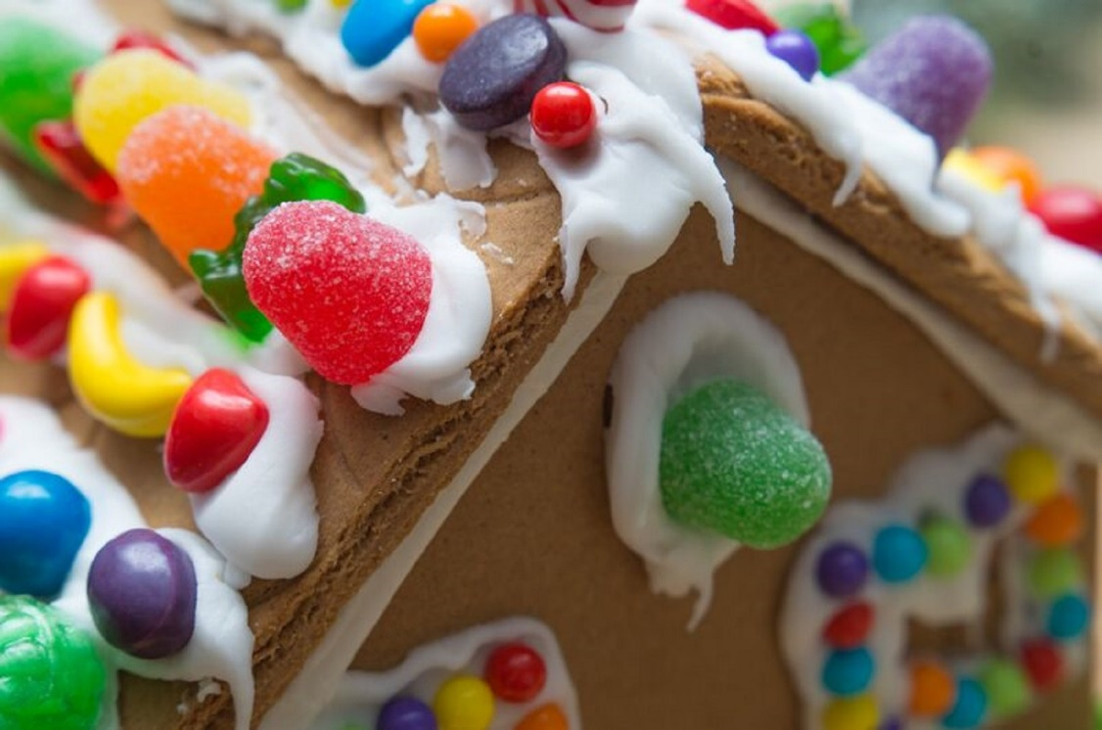
输入您的标题
点击输入您的内容，或者通过复制您的文本后，再此框中选择粘贴。请言简意赅，简单说明即可，不必繁琐。点击输入您的内容，或者通过复制您的文本后，再此框中选择粘贴
点击输入您的内容，或者通过复制您的文本后，再此框中选择粘贴。请言简意赅，简单说明即可，不必繁琐。点击输入您的内容，或者通过复制您的文本后，再此框中选择粘贴

Slide 12
03
搞笑的整蛊

Slide 13
【比尔·盖茨不幸成“愚人”】
2002年4月1日，加拿大魁北克省蒙特利尔市一家法语电台的两位喜剧播音员决定愚人节要找个“更难欺骗的家伙”来“开心”一下，于是他们打电话给微软公司总部，声称是加拿大总理办公室工作人员，要让盖茨接听克雷蒂安总理的电话。
令人惊讶的是，盖茨的助手竟然没有核实对方身份就轻易接通了老板的电话。于是，这两个“骗子”冒充克雷蒂安与盖茨进行了10分钟的电话交谈。话题天马行空，从经济到Windows XP，谈得十分投机。最后，“克雷蒂安”还邀请盖茨有空来加拿大玩，盖茨欣然接受

Slide 14
输入您的标题
点击输入您的内容，或者通过复制您的文本后，再此框中选择粘贴。请言简意赅，简单说明即可，不必繁琐。
01
输入您的标题
点击输入您的内容，或者通过复制您的文本后，再此框中选择粘贴。请言简意赅，简单说明即可，不必繁琐。
02
输入您的标题
03
点击输入您的内容，或者通过复制您的文本后，再此框中选择粘贴。请言简意赅，简单说明即可，不必繁琐。

Slide 15
输入您的标题
点击输入您的内容，或者通过复制您的文本后，再此框中选择粘贴。请言简意赅，简单说明即可，不必繁琐。点击输入您的内容，或者通过复制您的文本后，再此框中选择粘贴
点击输入您的内容，或者通过复制您的文本后，再此框中选择粘贴。请言简意赅，简单说明即可，不必繁琐。点击输入您的内容，或者通过复制您的文本后，再此框中选择粘贴

Slide 16
04
活动小游戏

Slide 17
【集体游戏1】
点击输入您的内容，或者通过复制您的文本后，再此框中选择粘贴。请言简意赅，简单说明即可，不必繁琐。
点击输入您的内容，或者通过复制您的文本后，再此框中选择粘贴。
点击输入您的内容，或者通过复制您的文本后，再此框中选择粘贴。请言简意赅，简单说明即可，不必繁琐。
点击输入您的内容，或者通过复制您的文本后，再此框中选择粘贴。

Slide 18
【集体游戏2】
点击输入您的内容，或者通过复制您的文本后，再此框中选择粘贴。请言简意赅，简单说明即可，不必繁琐。点击输入您的内容，或者通过复制您的文本后，再此框中选择粘贴。

Slide 19
【集体游戏3】
点击输入您的内容，或者通过复制您的文本后，再此框中选择粘贴。请言简意赅，简单说明即可，不必繁琐。点击输入您的内容，或者通过复制您的文本后，再此框中选择粘贴。
点击输入您的内容，或者通过复制您的文本后，再此框中选择粘贴。请言简意赅，简单说明即可，不必繁琐。点击输入您的内容，或者通过复制您的文本后，再此框中选择粘贴。

Slide 20
汇报人：PPT汇
节日快乐
点击输入您的内容，或者通过复制您的文本后，在此框中选择粘贴。请言简意赅，简单说明即可，不必繁琐。点击输入您的内容，或者通过复制您的文本后.

Slide 21
上万精品PPT模板全部免费下载
PPT汇 www.ppthui.com
PPT模板下载：www.ppthui.com/muban/ 行业PPT模板：www.ppthui.com/hangye/
工作PPT模板：www.ppthui.com/gongzuo/ 节日PPT模板：www.ppthui.com/jieri/
PPT背景图片： www.ppthui.com/beijing/ PPT课件模板：www.ppthui.com/kejian/
Notes:
模板来自于 https://www.ppthui.com 【PPT汇】

Slide 22
10000+套精品PPT模板全部免费下载
www.ppthui.com
PPT汇
PPT模板下载：www.ppthui.com/muban/ 行业PPT模板：www.ppthui.com/hangye/
工作PPT模板：www.ppthui.com/gongzuo/ 节日PPT模板：www.ppthui.com/jieri/
党政军事PPT：www.ppthui.com/dangzheng/ 教育说课课件：www.ppthui.com/jiaoyu/
PPT模板：简洁模板丨商务模板丨自然风景丨时尚模板丨古典模板丨浪漫爱情丨卡通动漫丨艺术设计丨主题班会丨背景图片
行业PPT：党政军事丨科技模板丨工业机械丨医学医疗丨旅游旅行丨金融理财丨餐饮美食丨教育培训丨教学说课丨营销销售
工作PPT：工作汇报丨毕业答辩丨工作培训丨述职报告丨分析报告丨个人简历丨公司简介丨商业金融丨工作总结丨团队管理
More+
Notes:
模板来自于 https://www.ppthui.com 【PPT汇】

